Slide 1
Welkom in Amstelhaege
Puja Chandrikasingh, Luuk Kleij & Radmir Leushuis
Mathemagicians
Heurestieken – Semester 2, blok 5
13/04/2018

Slide 2
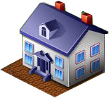


Introductie
Een nieuwe woonwijk in de Duivendrechtse polder
Totale oppvervlakte 160m*180m=28800m²
Bestaand uit 3 soorten huizen:
Eensgezinshuis Bungalow Maison
60% uit eengezinswoningen, 25% uit bungalows en 15% uit maisons
20% uit oppervlaktewater bestaan,
Meer vrijstand = hogere waarde

Slide 3
Datastructuren
class house(i, x1, y1, x2, y2, type, dist, min, percentage, prijs)
i = index voor huis i
x1 = x-coördinaat van links boven hoek van het huis (incl. minimale vrijstand)
y1 = y-coördinaat van links boven hoek van het huis (incl. minimale vrijstand)
x2 = x-coördinaat van rechts onder hoek van het huis (incl. minimale vrijstand)
y2 = y-coördinaat van rechts onder hoek van het huis (incl. minimale vrijstand)
type = type huis
dist = kleinste afstand van het huis tot het dichstbijzijnde huis
min = minimale vrije afstand tot het dichtsbijzijnde huis
percentage = waarvermeerdering van een extra meter vrije afstand in procent
prijs = prijs van het type huis
class water(i, x1, y1, x2, y2)
i = index voor huis i
x1 = x-coördinaat van links boven hoek van het waterplas (incl. minimale vrijstand)
y1 = y-coördinaat van links boven hoek van het waterplas (incl. minimale vrijstand)
x2 = x-coördinaat van rechts onder hoek van het waterplas (incl. minimale vrijstand)
y2 = y-coördinaat van rechts onder hoek van het waterplas (incl. minimale vrijstand)

Slide 4



Variabelen:
Argumenten:
x1, x2, y1, y2 van elk huis
Startoplossing moet voldoen aan de toegestande toestandenruimte:
De combinatie van x1,x2,y1,y2 is voor elk huis is uniek

Slide 5
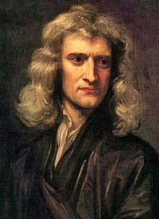
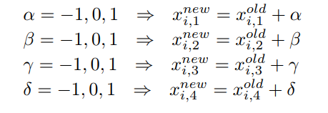
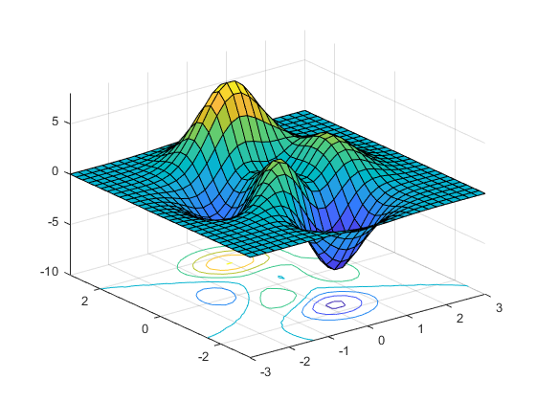

3 versies van dit probleem:
20 huizen
40 huizen
60 huizen
Argumenten:
x1, x2, y1, y2 van elk huis = 80/160/320 argumenten
Variant op Newton Raphson (Discrete var.)
Stap 1) Genereer random startoplossing die VOLDOET aan restricties
Stap 2)
Mogelijk zadelpunt, dus herhalen

